Slide 1

АНАЛИТИЧЕСКИЙ ЦЕНТР
TADVISER 2026
ОБЗОР ПРАКТИКИ
Олег Бейлезон
Аналитик
Москва, 21 июля

Slide 2
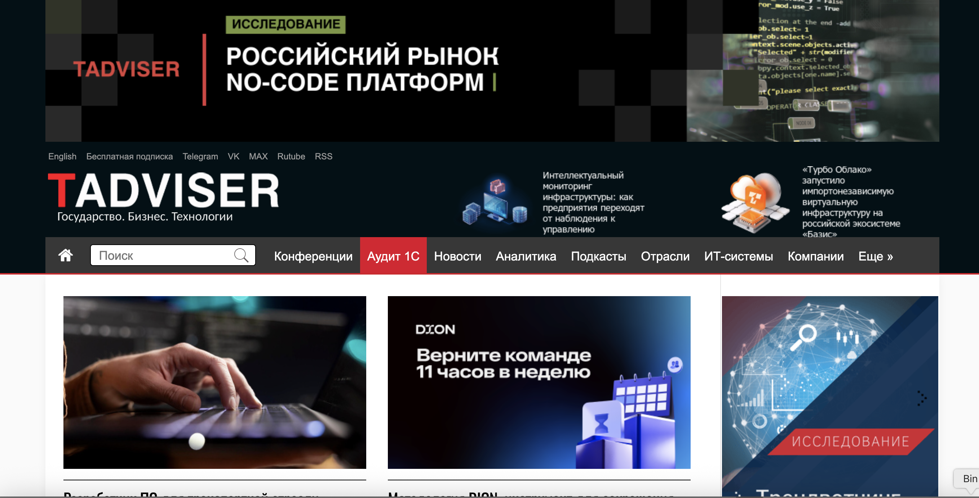
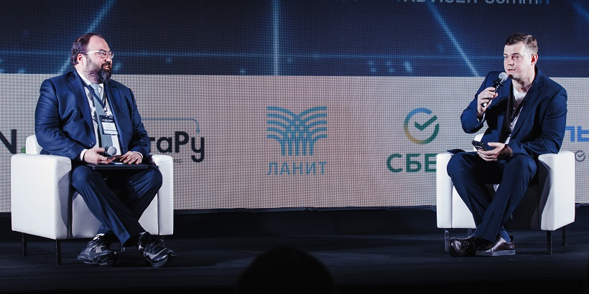
TADVISER СЕГОДНЯ
Редакция
    Трафик ~ 60 тыс. посетителей в сутки.
    По данным исследования агентства iTrend (ноябрь 2025), специализированные ИТ-СМИ в 2025 году сохраняют или увеличивают объем аудитории на фоне резкого падения трафика деловых СМИ.
Конференции
Ежегодно проводятся 25 тематических конференции, в которых приимают участие 3000+ делегатов и 2 TAdviser Summit, по 1500+ делегатов в каждом.
Аналитический центр

Slide 3
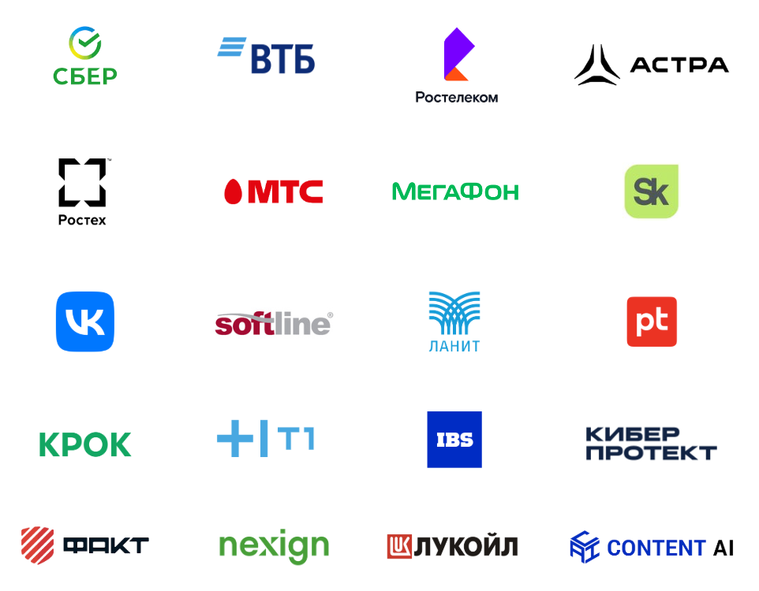
АНАЛИТИКА TADVISER
По итогам 2025
45 открытых аналитических обзоров и рейтингов по различным сегментам ИТ-рынка.
20 закрытых исследований в интересах участников рынка.
Совместно с Фондом «Сколково» разработана методология оценки уровня зрелости российских разработчиков по различным сегментам ПО.
122 демо-показа с российскими вендорами.
163 глубинных интервью с конечными заказчиками C-Level по актуальной повестке цифровизации деятельности.
Примеры заказчиков

Slide 4
Типы проектов
Определение текущего состояния и перспектив исследуемого сегмента ИТ-рынка (примеры сегментов: облака, ИБ, ИТ-услуги, аутсорсинг, ИИ, IoT и пр.)
Анализ функциональных и интеграционных возможностей ИТ-систем (примеры систем: ERP, BI, CRM, ECM и пр.)
Оценка уровня зрелости организации и продуктов, бенчмаркинг (например, в области импортозамещения ИТ, цифровизации и пр.)
Исследование практических задач применения современных ИТ в организации
Трендвотчинг в различных направлениях ИТ (примеры систем: ERP, BI, CRM, ECM и пр.)
Конкурентный анализ для in house команд разработки
Оценка состояния бренда компании или продукта

Slide 5

ОЦЕНКа ПЕРСПЕКТИВНЫХ СЕГМЕНТОВ в отраслях
Кабинетное исследование
Глубинные интервью с конечными заказчиками
Количественный опрос конечных заказчиков

Slide 6

Трендвотчинг lakehouse
Кабинетное исследование, анализ и прогноз трендов

Slide 7

ИССЛЕДОВАНИЕ по ии
Глубинные интервью с конечными заказчиками ИИ о повестке в области использования ИИ, потребностях и барьерах

Slide 8
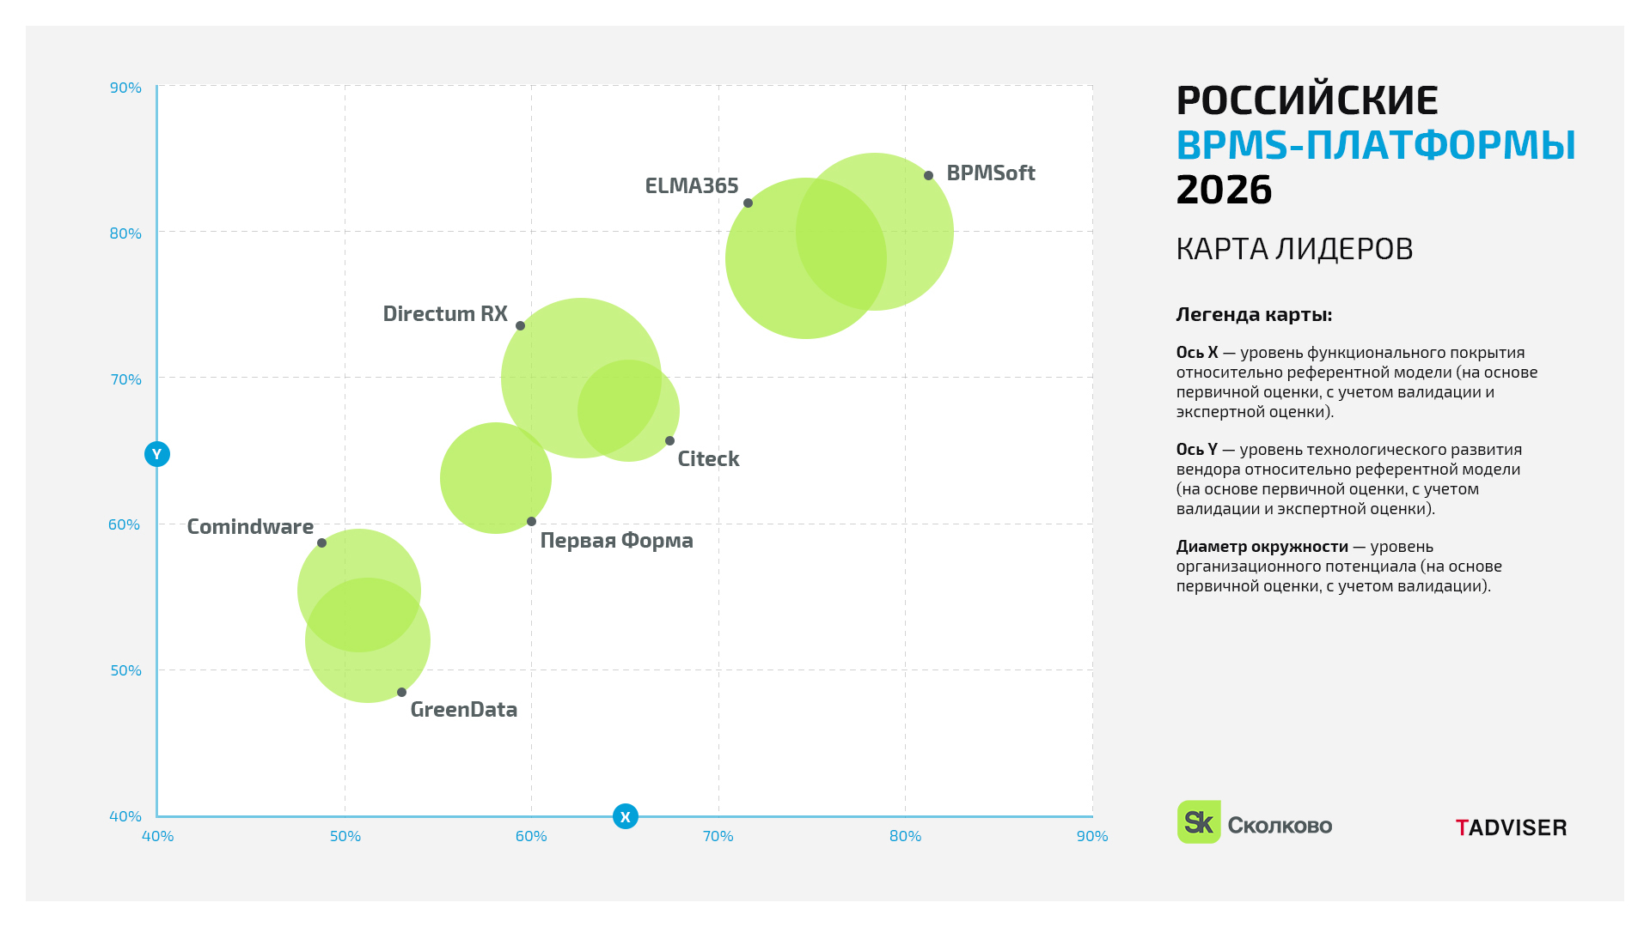
РЕЙТИНГ BPMS платформ
Рефмодель сравнения с учетом мировых практик и требований заказчиков
Первичная оценка (анкетирование)
Валидация (демо-показы)
По схожей методологии реализованы рейтинги Low-code, No-code, CRM, SRM, ESB, почтовые решения, системы виртуализации, MES и другие

Slide 9

ПРИНЦИПы РАБОТЫ
и преимущества
Принципы работы
Открытая и жесткая методология
Обзор 360º: поставщики, заказчики, эксперты
Мы не продаем места в рейтингах и не отдаем заказчику фейковые анкеты
Преимущества в области аналитики
В базе контактов TAdviser порядка 90 тыс. респондентов
Проводим исследования с 2005 года
Обеспечиваем независимую оценку
Привлекаем лучших экспертов
Подробнее о подходах читайте
в статье, переход по коду
АНАЛИТИКА — ЭТО СПОСОБ УМЕНЬШИТЬ СТОИМОСТЬ ОШИБОК

